Slide 1
实验四、普通混凝土实验

Slide 2
一、混凝土配合比设计
1、混凝土配合比设计的任务
确定满足设计性能要求的，经济的混凝土中各组成材料数量之间的比例关系。
2、混凝土配合比设计的任务（基本要求）：
满足和易性要求；
满足设计强度等级要求；
满足混凝土耐久性或设计的其他性能要求；
在满足性能要求的前提下，尽可能节约材料，降低成本。

Slide 3
一、混凝土配合比设计
每种方法的用途？
3、配合比的表示方法
以每1m³混凝土中各组成材料的质量（kg/m³)表示:
材料名称 | 水泥 | 掺合料 | 砂 | 石 | 外加剂 | 水
Kg/m³ | 300 | 100 | 714 | 1118 | 8 | 170
以单位质量水泥（1.00）与各种材料之间的比例水灰比表示:
材料名称 | 水泥 | 掺合料 | 砂 | 石 | 外加剂 | 水
比例 | 1.00 | 0.33 | 2.38 | 3.73 | 0.027 | 0.57
以每搅拌一盘砼的各种材料用量表示，便于施工管理和质量控制。

Slide 4
一、混凝土配合比设计
4、实验目的与要求
⑴实验目的：了解普通混凝土配合比设计的全过程，培养综合设计实验能力；熟悉混凝土拌合物的和易性和混凝土强度实验方法。
根据提供的工程条件和材料，结合实验设计出符合工程要求的普通混凝土配合比。

Slide 5
一、混凝土配合比设计
⑵施工要求坍落度为30～50mm。施工现场混凝土由机械搅拌，机械振捣。
5、可供选择的材料：
（1）普通硅酸盐水泥：强度等级 32.5MPa ； 表观密度ρc=3.1g/m3；
（2）砂石：中砂，实测表观密度为 见实验三 ，细度模数： 见实验三 ；碎石：碎石的最大粒径为 实验室提供 mm，连续级配，含泥量、泥块含量符合配制＞C40的要求；
（3）水：饮用水，符合混凝土拌和用水要求。

Slide 6
一、混凝土配合比设计
6、混凝土配合比设计步骤
⑴、混凝土配合比设计中的三个基本（重要）参数：
水与水泥（胶凝材料）之间的比
例关系：水灰比（水胶比）。
砂与石子之间的比关系：
砂率表示。
调节强度
调节流动性
调节和易性

Slide 7
一、混凝土配合比设计
6、混凝土配合比设计步骤
Ⅰ初步计算配合比
Ⅱ 基准配合比
调整坍落度
Ⅲ 实验室配合比
校核强度、耐久性
Ⅳ 施工配合比
扣减工地砂石含水量

Slide 8
一、混凝土配合比设计
7、初步计算配合比
计算步骤：
第一步：确定混凝土配制强度(f_{cu,0)}
第二步：确定水灰比(w/c)
第三步：确定用水量W₀
第四步：确定水泥用量C₀
第五步：确定砂率β_{s}
第六步：确定砂石用量S₀,G₀

Slide 9
一、混凝土配合比设计
7、初步计算配合比
第一步 混凝土配制强度的确定
依据混凝土强度保证率95％的原则：
f_{cu.0} ＝ f_{cu.k} + 1.645σ
σ的确定：
施工单位有强度历史资料时，统计法确定；
施工单位无强度历史资料时，查表确定（P118） ：
<C20时：σ=4.0； C20-C35时：σ=5.0
>C35时：σ=6.0

Slide 10
一、混凝土配合比设计
7、初步计算配合比
第二步 初步确定水灰比（W/C）
依据鲍罗米公式公式（C/W=1.2-2.5)：
f_{cu,o}= α_{a} f_{ce}(C/W- α_{b} )
W/C= α_{a} f_{ce}/(f_{cu,o}+ α_{a} .α_{b} f_{ce})
耐久性校核：
水灰比还不得大于P109表4－12中规定的最大水灰比值
结果——两者取最小值。

Slide 11
一、混凝土配合比设计
7、初步计算配合比
第三步 拌合用水量（m_{wo})确定—需水量定则
需水量定则：在不用外加剂的情况下，当骨料（石子）最大粒经一定时，混凝土坍落度（流动度）主要取决于单方混凝土用水量，而与水泥用量（水泥用量相差50－100kg/m³范围内）的变化无关。
坍落度≤90mm时：根据所用粗骨料的种类、最大粒径及施工所要求的坍落度值，查P86表4-4、4-5选取1 m³混凝土的用水量。
坍落度>90mm时：先确定坍落度90mm时的用水量，然后每增加20mm坍落度，增加5kg/m³水。

Slide 12
一、混凝土配合比设计
7、初步计算配合比
第三步 拌合用水量（m_{wo})确定—需水量定则
掺外加剂的用水量确定：
先确定不掺外加剂的用水量m_{wo}，然后根据外加剂的减水率β ，确定掺外加剂的实际用水量m_{wa}：

Slide 13
一、混凝土配合比设计
7、初步计算配合比
第四步 水泥用量（m_{co}）的确定
计算——根据确定的水灰比（W/C）和选用的单位用水量（m_{wo}），可计算出水泥用量（m_{co}）：
校核——为保证混凝土的耐久性，由上式计算得出的水泥用量还应满足P109表4－12规定的最小水泥用量的要求；
取值——两者最大值。

Slide 14
一、混凝土配合比设计
7、初步计算配合比
第五步 砂率值（β_{s}）的确定
Ⅰ、根据混凝土拌和物和易性要求，通过试验求出合理砂率：以流动度最大，或相同流动度下，水泥用量最少确定合理砂率；
Ⅱ、根据骨料特性，水灰比大小，查表确定砂率（P87）；
Ⅲ、根据骨料合理级配原则，即砂子填充石子空隙，并稍有富余（拨开）系数原则，通过计算确定。

Slide 15
一、混凝土配合比设计
7、初步计算配合比
第六步 砂、石用量（ m_{so} ）及（ m_{go} ）确定
绝对体积法：
假定混凝土拌和物的体积等于各组成材料绝对体积和混凝土拌和物中所含空气体积之总和。
假定质量法：
假定混凝土拌合物的表观密度m_{cp}(kg/m³)接近一个固定值。则所有组成材料质量加在一起等于m_{cp} 。

Slide 16
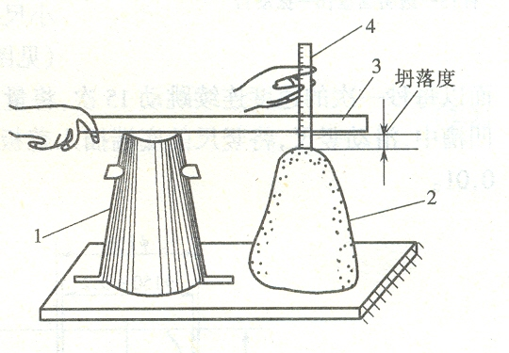
二、混凝土拌合物和易性检测
1、混凝土拌合物的和易性
⑴ 和易性的概念
⑵ 和易性测定方法及指标
a）坍落度
坍落度的测定方法——
粘聚性的检查方法——
∗ 注意
流动性——
粘聚性——
保水性——
和易性——
适用于骨料最大粒径≯40mm、
坍落度≮10mm的砼。

Slide 17
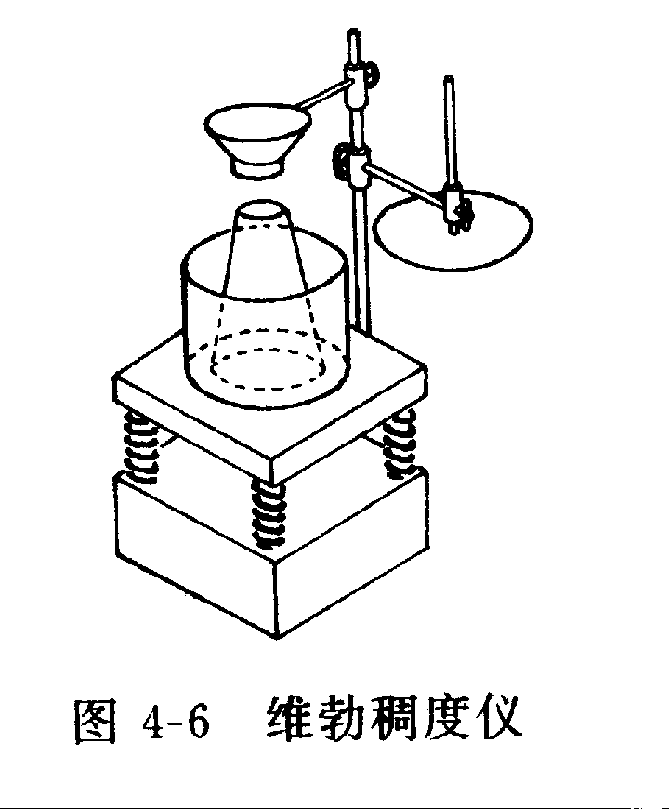
二、混凝土拌合物和易性检测
1、混凝土拌合物的和易性
砼拌合物，根据 大流动性砼：T ≥ 160 mm
坍落度可分为--- 流 动 性 砼 ：100 ~ 150 mm
塑 性 砼：50 ~ 90 mm
低 塑 性 砼：10 ~ 40 mm
维勃稠度测定 对于干硬性的砼拌合物(坍落度值 <10mm)
采用维勃稠度仪测定其稠度；
维勃稠度测试方法——
砼拌合物流动性按维勃稠度大小，
分为4级——
超干硬性、特干硬性、
干硬性、半干硬性

Slide 18
二、混凝土拌合物和易性检测
1、混凝土拌合物的和易性
⑶ 流动性（坍落度）的选择

Slide 19
二、混凝土拌合物和易性检测
1、混凝土拌合物的和易性
b）粘聚性：观测拌和物各组成分相互粘聚情况，评定方法用捣棒在已坍落的混凝土锥体一侧轻打，如锥体在轻打后渐渐下沉，表示粘聚性良好，如锥体突然倒坍，部分崩裂或发生石子离析现象，即表示粘聚性不好。
c）保水性：指水分从拌和物中析出情况，分“多量”、“少量”、“无”三级评定。

Slide 20
二、混凝土拌合物和易性检测
1、混凝土拌合物的和易性
⑷ 影响和易性的主要因素
和易性的影响因素有——
⑸ 改善和易性的措施
(1)尽可能降低砂率
(2)改善砂、石（特别是石子）的级配
(3)尽量采用较粗的砂、石
(4)当砼拌合物坍落度太小时，维持水灰比不变，适当增加水泥和水的用量，或者加入外加剂等；当拌合物坍落度太大，但粘聚性良好时，可保持砂率不变，适当增加砂、石。
①水泥浆量
②水灰比
③砂率
④组成材料的性质
⑤时间和温度

Slide 21
三、混凝土强度检测
1、混凝土的强度
砼抗压强度 (又称砼立方体抗压强度或立方体抗压强度)
砼抗压强度——
按照国家标准制作边长为150mm的立方体试件，在标准条件下，养护到28d龄期，测得的抗压强度值为砼立方体试件抗压强度，用ƒ_{cu}表示 。
砼轴心抗压强度——
采用150×150×300mm棱柱体作为标准试件，也可用非标准试件，但高宽比应在2∽3的范围里，用ƒ_{ck}表示。
a
a

Slide 22
三、混凝土强度检测
2、混凝土的强度检测
a) 将试件安放在压力试验机的下压板上，试件的承压面应与成型时的顶面垂直。试件的轴心应与压力机下压板中心对准，开动试验机，当上压板与试件接近时，调整球座，使接触均衡。
b) 加压时，应连续而均匀的加荷，加荷速度为：当混凝土强度等级低于C30时，加荷速度取每秒0.3～0.5MPa/s。当混凝土强度等级等于或大于C30时加荷速度取0.5～0.8MPa/s。当试件接近破坏而开始迅速变形时，应停止调整试验机油门，直至试件破坏，然后记录破坏荷载P（N）。

Slide 23
三、混凝土强度检测
P
压力机压板对试件的约束
压板
a
P

Slide 24
三、混凝土强度检测
3、实验结果计算
试件的抗压强度按下列公式计算：
龄期换算

Slide 25
三、混凝土强度检测
注：以三个试件抗压强度的算术平均值作为该组试件的抗压强度值，精确至0.1MPa。三个测值中的最大值或最小值中如有一个与中间值的差值超过中间值的±15%时，则取中间值作为该组试件的抗压强度值；如有两个测值与中间值的差均超过中间值的±15%，则该组试件的实验结果无效。

